Slide 1


Meringkas dan Mengklasifikasikan Keluhan Finansial Konsumen untuk Meningkatkan Layanan dan Regulasi Menggunakan IBM Granite
Capstone Project
Student Development Initiative

Slide 2

Dataset
•Sumber: Consumer Financial Protection Bureau (CFPB).
•Jumlah data: ±1,28 juta keluhan.
•Link: https://www.consumerfinance.gov/data-research/consumer-complaints/

Slide 3
Project overview
Keluhan konsumen di sektor finansial terus meningkat setiap tahun, mencakup produk perbankan, kartu kredit, hipotek, dan layanan keuangan lainnya. Namun, volume data keluhan yang sangat besar menyulitkan perusahaan maupun regulator untuk memahami pola masalah utama.
Proyek ini bertujuan untuk mengklasifikasikan keluhan berdasarkan jenis produk/isu dan meringkas temuan utama dengan bantuan IBM Granite, sehingga dapat menghasilkan wawasan yang actionable untuk meningkatkan layanan dan mendukung kebijakan regulasi.

Slide 4
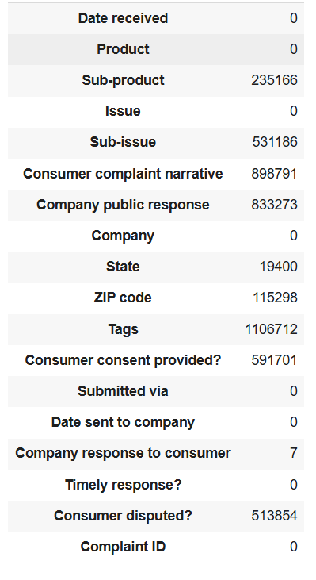
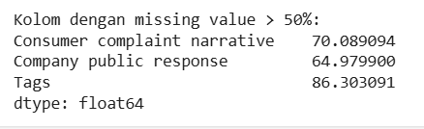
Analysis process
(Data Cleaning)
Total Missing Value
null value pada kolom state, zip code, dan company response to cunsumer diisi dengan 'unkwnon'
Column dengan missng value lebih dari 50% dihapus

Slide 5
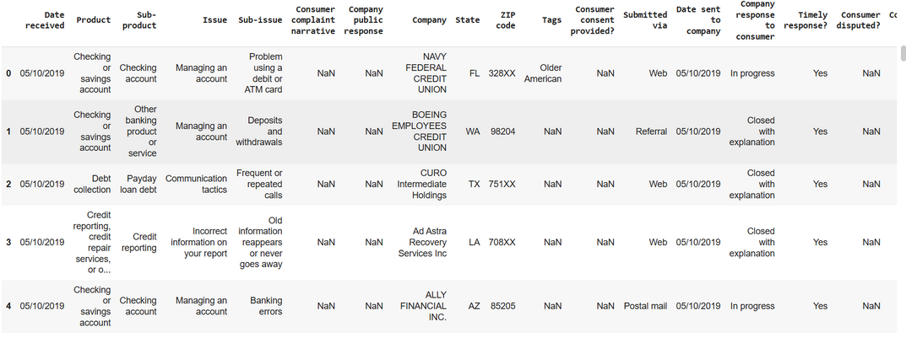
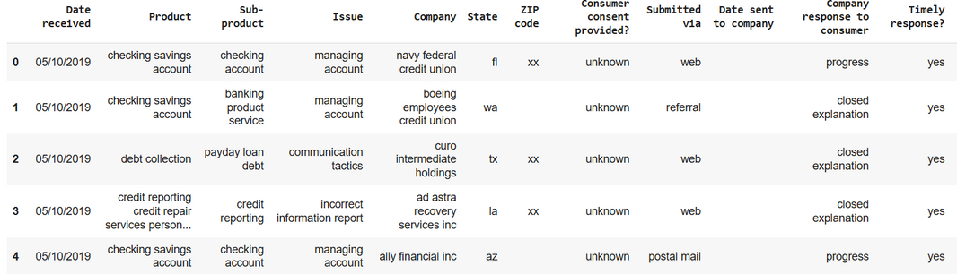
Analysis process
Normalisasi teks (lowercasing, stopword removal)
Sebelum Di Normalisasi
Lowercasing → Semua teks diubah ke huruf kecil agar seragam (Credit = credit).
Remove punctuation & special characters → Hilangkan simbol yang tidak relevan (misalnya !, #, @).
Tokenization → Pecah kalimat menjadi kata-kata.
Stopwords removal → Buang kata-kata umum yang tidak bermakna (misalnya: the, and, is).
Stemming/Lemmatization → Ubah kata ke bentuk dasar (running → run, payments → payment).
Handling whitespace → Bersihkan spasi ganda, newline, dll.
Sesudah Di Normalisasi

Slide 6

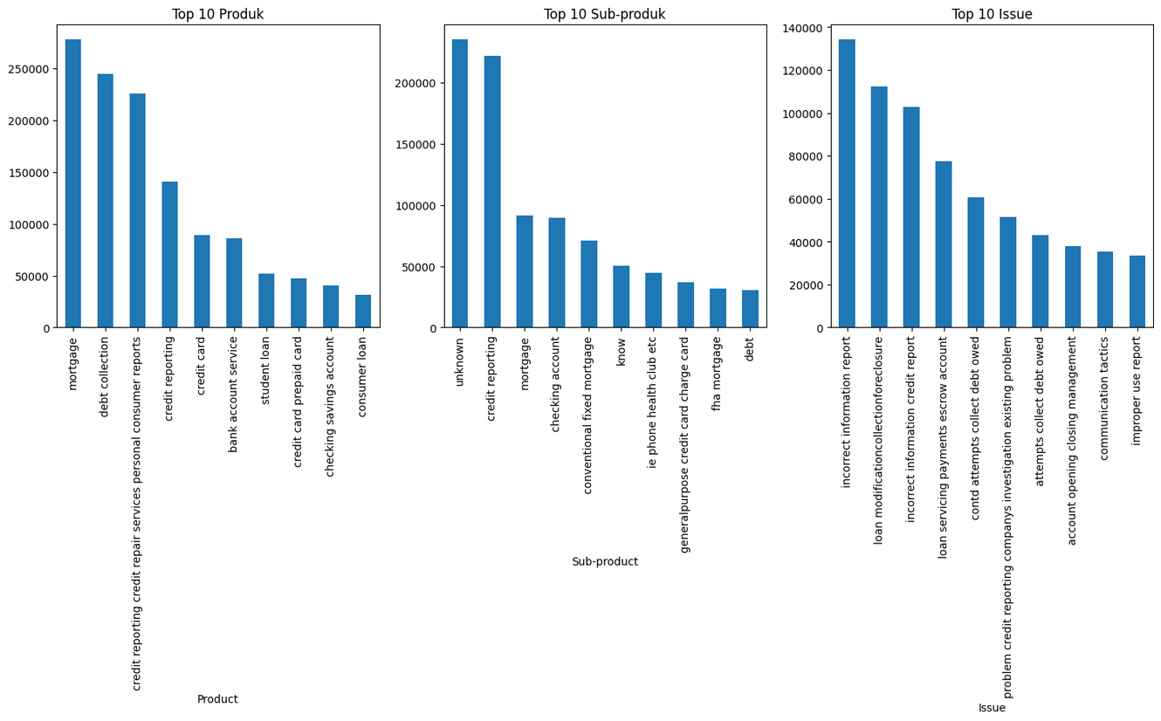
Insight & Findings
Masalah utama konsumen terpusat pada produk keuangan besar (Mortgage & Credit reporting).
Banyak data masih masuk kategori unknown, menandakan perlunya perbaikan pada proses input/pelabelan data.

Slide 7
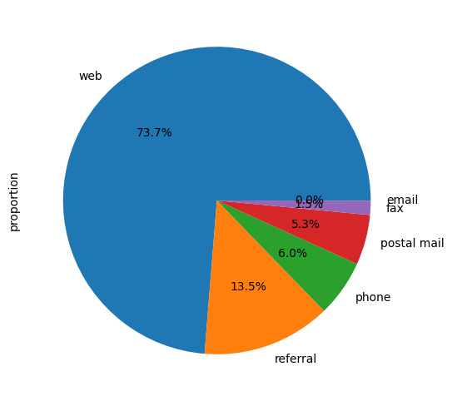
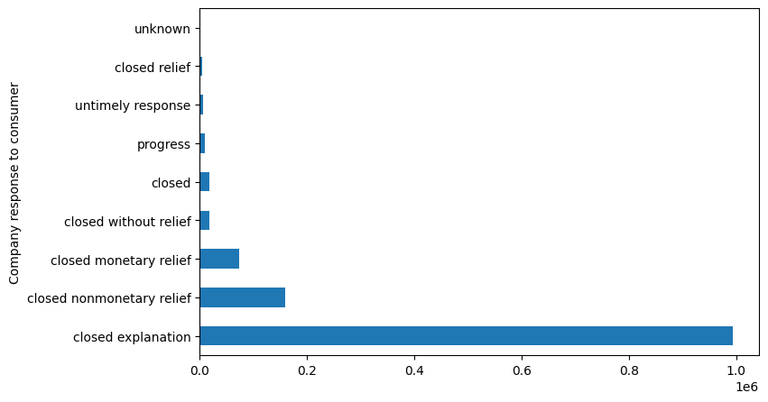
Insight & Findings
Perusahaan harus memprioritaskan layanan berbasis web karena mayoritas konsumen memilih kanal ini.
Namun, dukungan multi-channel tetap penting bagi konsumen yang lebih nyaman menggunakan telepon atau surat.
Sebagian besar perusahaan hanya menutup kasus dengan penjelasan, tanpa memberikan kompensasi nyata.
Hal ini bisa berdampak pada kepuasan konsumen jangka panjang meskipun secara formal kasus dianggap selesai.

Slide 8
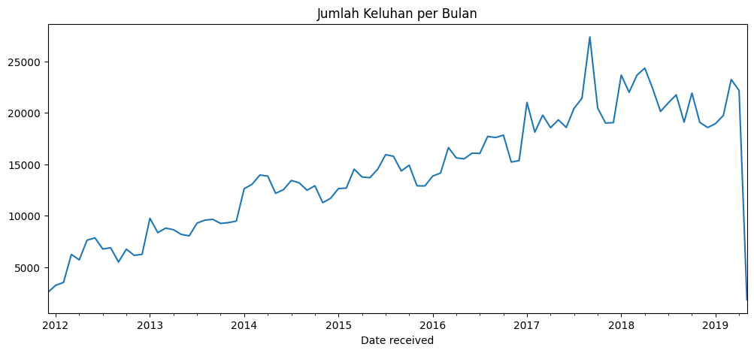
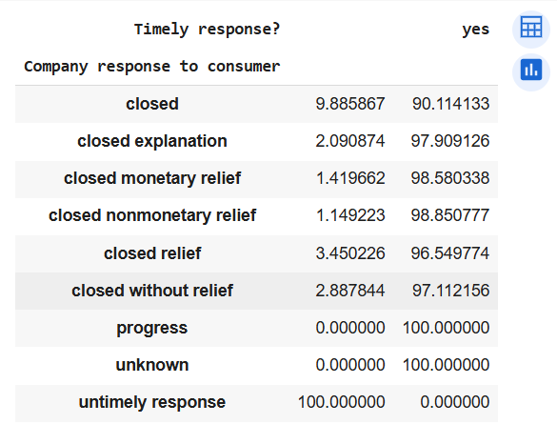
Insight & Findings
Tren naik menunjukkan isu layanan keuangan semakin kompleks dan awareness konsumen makin tinggi.
Perusahaan perlu proaktif meningkatkan kualitas layanan untuk mengurangi tren keluhan yang terus meningkat.
Closed → 90% tepat waktu, 10% terlambat. Masih ada ruang perbaikan dalam penanganan kasus kategori ini.
Kategori lain (closed explanation/relief/monetary relief/nonmonetary relief/without relief) → Mayoritas 96–98% tepat waktu, menunjukkan konsistensi yang baik.
Progress & Unknown → 100% tepat waktu, kemungkinan efek sistem pencatatan. Perlu verifikasi lebih lanjut.
Untimely response → 100% tidak tepat waktu (sesuai definisi kategori).

Slide 9

Conclusion & recommendations
Conclusion
Mayoritas respons tepat waktu
Sebagian besar kategori closed (explanation, relief, monetary, nonmonetary, without relief) menunjukkan tingkat respons >96% tepat waktu, mencerminkan performa respons perusahaan yang baik.
Masih ada keterlambatan signifikan pada kategori “closed”
Sekitar 10% kasus di kategori closed ditangani tidak tepat waktu → area ini perlu perbaikan khusus.
Kategori khusus konsisten dengan definisinya
Untimely response: 100% tidak tepat waktu (sesuai label).
Progress & Unknown: 100% tepat waktu, kemungkinan efek pencatatan otomatis → memerlukan evaluasi keakuratan data.
Recommendations
Fokus perbaikan di kategori “closed”
Identifikasi faktor penyebab keterlambatan (misalnya beban kerja, kompleksitas kasus, atau bottleneck di divisi tertentu).
Audit data pada Progress & Unknown
Pastikan pencatatan otomatis tidak bias, agar analisis lebih valid.
AI Support Implementation
Continuous Monitoring

Slide 10


Thank You

